Slide 1
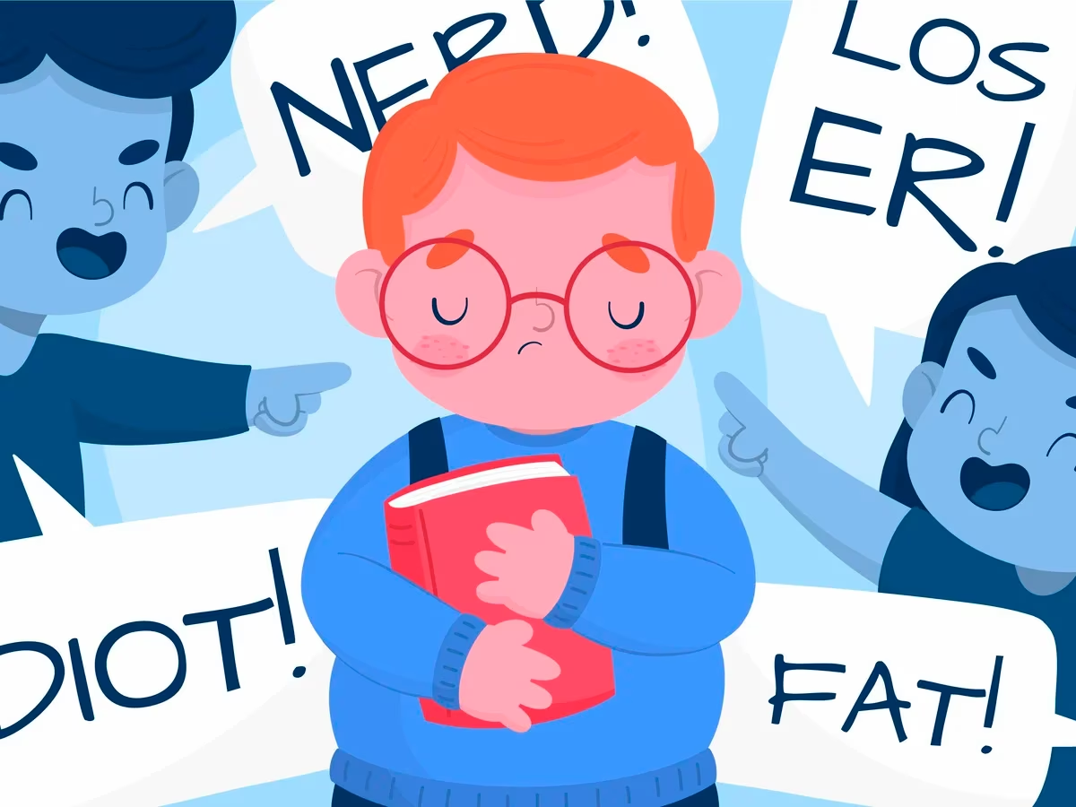
BULLYING

Slide 2
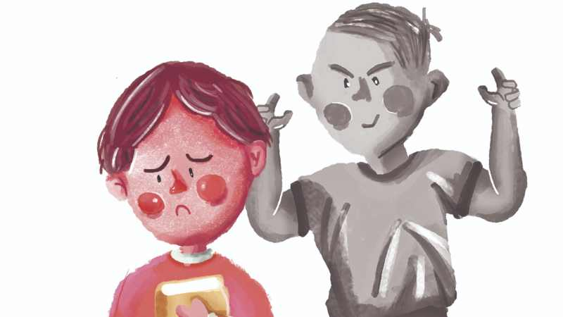
NADIE TE PUEDE HACER SENTIR INFERIOR SIN TU CONSENTIMIENTO

Slide 3

COMO EMFRENTAR EL BULLYING
Es importante que lo cuentes en el colegio. Procura no estar solo y evita situaciones o lugares que puedan ser arriesgados. No respondas de la misma manera, es decir, agrediendo. En el momento en el que te hacen daño crea un escudo imaginario a tu alrededor que te proteja.

Slide 4

COMO ORIENTAR A LOS NIÑOS FRENTE AL BULLYIN
Es importante escuchar lo que ha vivido y cómo se siente, sin juzgarle. Mantén la calma. Es importante estar sereno y adoptar una actitud de comprensión y atención, transmitiendo seguridad y tranquilidad. Dile que no es culpable de nada

Slide 5
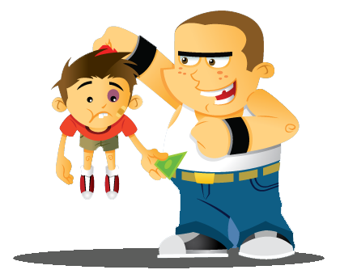
GRACIAS POR SU ATENCION

Slide 6


